Slide 1
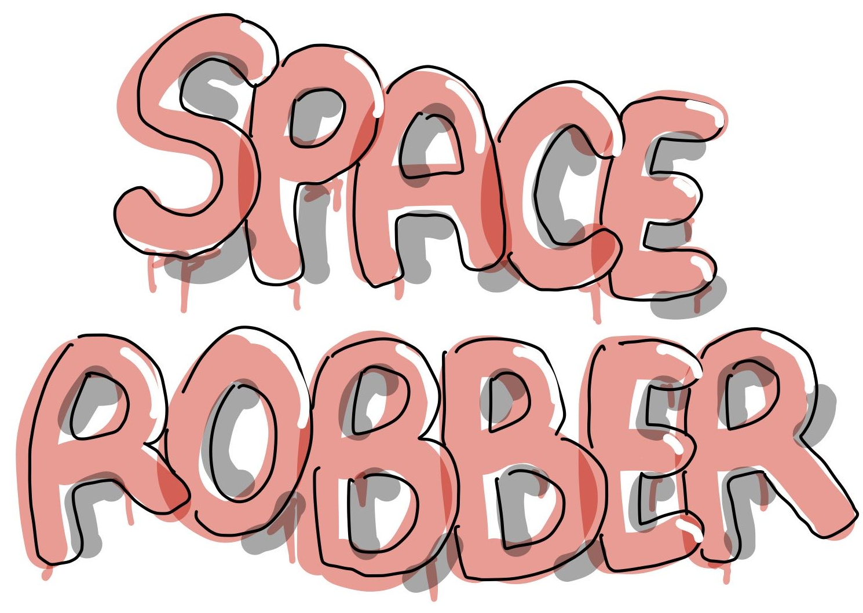

<SPACE ROBBER>
25.10.14
: 게임 플레이 제안서

Slide 2
목차
게임 진행
방향성
게임 진행
맵 생성 규칙
자원 배치 규칙
파워 레벨 시스템_몬스터 스폰
아이템 판매/구매처
게임 플레이_자원 수집: 세트 판매
게임 플레이_자원 수집: 특수 물품

Slide 3
<SPACE ROBBER> 정보
장르: 자원 수집, 생존, 협동
시점: 1인칭
개발: 언리얼 엔진 5
유사 게임: Lethal Company
플레이 타임: 한 판당 약 8~10분

Slide 4
방향성
1. 친구들과 함께 즐길 수 있는 유쾌한 게임
B급 수준의 공포/코믹한 요소가 첨부된 몬스터 기획 (당하는 사람은 괴롭지만 보는 사람은 재밌는)
게임을 하며 획득 가능한 특수 재화를 통해 캐릭터 커스터마이즈 요소 해금으로 자기 과시.
2. 절차적 생성을 통한 언제나 새로운 게임 플레이
2가지 컨셉의 내부 맵 존재. 행성별로 랜덤으로 등장
맵들은 맵 구조 규칙에 따라 매번 다른 구조로 생성됨
맵 안의 자원(아이템)도 아이템 배치 규칙에 따라 매번 다른 곳에 배치됨.
3. 난이도에 따라 차별화되는 맵과 몬스터 배치
- 어려운 행성에서는 더 복잡한 맵 구조, 더 적은 아이템 수, 더 어려운 몬스터 등장.

Slide 5
게임 진행
행성을 한 번 갈 때마다 하루가 지난다.
상인에게 방문할 때는 하루가 지나지 않는다.
< 3일 간 할당량 ???달러 >
1일
2일
3일
마감일
행성에서 자원을 수집하거나
모은 자원을 판매할 수 있다.
할당량을 마련해야 한다.
마감일에는 행성에는 갈 수 없다.

Slide 6
맵 생성 규칙
절차적 생성 규칙 2종 (공장/임시)
방 구조, 연결 가능한 방, 방 내부에 있는 문 개수, 선반 등 특수한 오브젝트 개수 등 기재

Slide 7
자원 배치 규칙
맵 종류(공장/임시)별 자원 배치 규칙
자원(아이템)이 배치될 수 있는 위치, 난이도에 따른 차이를 느낄 수 있게끔 작성

Slide 8
파워 레벨 시스템 _몬스터 스폰
리썰 컴퍼니의 ‘파워 레벨 시스템’을 이용하여 몬스터의 난이도 조절
행성별로 고유한 ‘총 파워 레벨’을 갖는다.
몬스터는 종류별로 고유한 ‘파워 레벨‘을 갖는다.
두 수치 모두 높을 수록 더 위협적임.
행성에 플레이어가 도착해 몬스터들이 스폰될 때, 몬스터들은 행성의 ‘총 파워 레벨‘에 맞춰 생성된다.
Ex. 가장 쉬운 행성1의 ‘총 파워 레벨‘은 20이라고 가정한다. 몬스터 a의 ‘파워 레벨‘은 2, 몬스터 b의 ‘파워 레벨‘은 4이라고 가정한다. 행성1의 총 파워 레벨은 20이므로, 몬스터 a가 6마리(12), 몬스터 b가 2마리(8) 스폰된다.
행성별로 몬스터의 ‘스폰 확률’이 다르기 때문에, 총 파워 레벨은 같지만 좀 더 어려운 행성으로 만들고 싶다면, 몬스터 b의 스폰 확률을 높이면 됨.

Slide 9
아이템 판매/구매처: 장물아비
물건을 판매하여 돈을 획득한다.
필요한 장비를 구매할 수 있다.
장물아비에게 방문하여도 하루를 소모하지 않는다.

Slide 10
[자원 수집 플레이] 세트 판매
Ex. 엄마 인형 + 아빠 인형 + 인형의 집 아이템을 모두 획득한 뒤 한 번에 판매하면, 각 아이템들을 따로 판매하는 것보다 비싼 값을 받을 수 있다.
모은 자원을 바로 파는 것이 아니라 전략적으로 세트 아이템 획득을 노릴 수 있다.

Slide 11
[자원 수집 플레이] 특수 물품
Ex. 맵에 ‘금고‘ 아이템이 있을 때, 플레이어가 ‘락핏’을 가지고 있다면 금고를 열어 안의 내용물을 가져갈 수 있다.
예와 같이 다른 아이템을 사용해야만 얻을 수 있다.
이런 식으로 획득할 수 있는 아이템은 일반적으로 얻을 수 있는 것보다 대부분 약간 고가이다. 대부분...☺

